Slide 1
JavaScript
Code like a girl 2023

Slide 2

Co je programování?
Říkat počítači co má dělat pomocí instrukcí
11 July 2021
Notes:
Page 52 - But wait! What even is Programming?
Programovat znamená umět počítačům říkat, jak za nás mají dělat nudné, opakující se úkony. Začíná to na tom, že mohou počítat čísla z tabulek nebo odesílat e-maily, a končí samořídícimi auty. Jak vypadá programování v praxi?
Potřebuješ vyřešit nějaký problém, ale dělat to ručně by bylo zdlouhavé.
Vymyslíš recept krok za krokem, podle kterého by problém mohl vyřešit počítač za tebe.
Napíšeš recept v nějakém „jazyce“, kterému počítač rozumí.
Necháš počítač spustit ten recept.
Zjistíš, že to máš vymyšlené s chybou. Počítač slepě následuje tvůj recept a celé je to špatně.
Opravuješ recept a spouštíš ho stále dokola, nejde ti to, přemýšlíš, vaříš kafe, točíš se na židli.
Po třech hodinách spustíš recept a konečně to funguje. Hurá, naprogramováno!

Slide 3
JavaScript je mocný
Jeden z nejpopulárnějších jazyků
Vytvořen pro web
Může běžet v prohlížači, na serveru a nebo i na lednici
Existuje asi miliarda knihoven
1.8 mld webový stránek
= 98 % webu JS používá
19 July 2023
Notes:
Page 53 - JavaScript is powerful

Slide 4
JavaScript toho umí opravdu spousta
Ovládání dronů
Node-ar-drone
Johny-Five
Ovládání robotů, IOT, automatizace
TensorFlow.js
Machine learning models
React Native
Nativní mobilní i desktopové aplikace např. Facebook, Pinterest, Bolt Food, Puma …
Electron.js
Desktopové aplikace pro všechny OS např. VS Code, Discord, Twitch, Skype
Three.js, Anime.js, Greensock
Animace
19 July 2023
Notes:
Page 53 - JavaScript is powerful

Slide 5
Co se naučíme ?
Dobré zdroje:
https://developer.mozilla.org/cs/docs/Web/JavaScript
https://www.w3schools.com/js
Ukázka: příklad na funkce (např. kreslení obdélníků pomocí čar)…
Základy
Funkce
Manipulace s HTML/CSS
Proměnné
11 July 2021
Notes:
Opravdové základy, Nic pokročilého
https://www.w3schools.com/tags/canvas_rect.asp

Slide 6
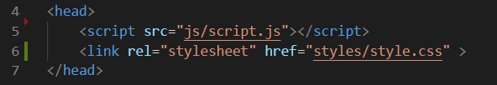
První program - Link #1
Vytvořte si nový projekt a v něm soubor index.html
V novém projektu si vytvořte adresář „js“
V něm vytvořte soubor script.js
Nalinkujte do hlavičky projektu

Slide 7
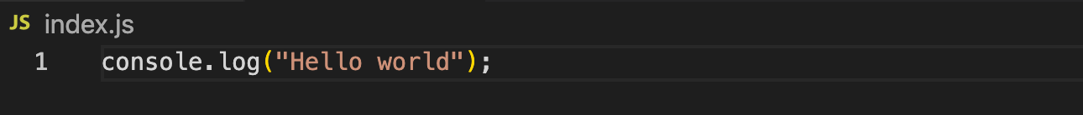
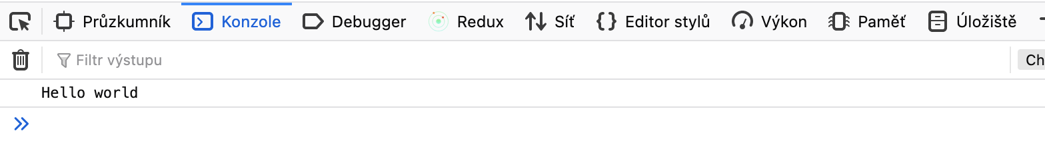
Zkontrolujeme v prohlížeči, že se nám správně napárovalo

Slide 8
První program - Proměnná #2
Deklarace
Slouží k uchování nějaké informace k pozdějšímu využití a lze ji později měnit
Uprostřed funkce (v omezeném scopu) se deklaruje slůvkem let
Vytvořil jsem proměnnou s názvem „pokusu“ a hodnotou 0
let pokusu = 0;

Slide 9
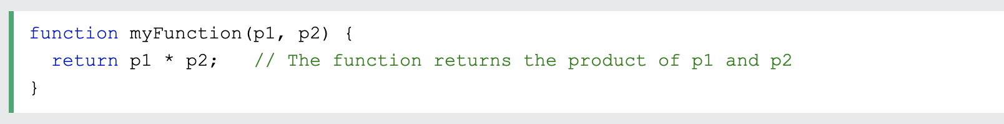
První program - Funkce #3
Provádí nějakou úlohu (logickou, grafickou) – třeba sečtu dvě čísla
Lze je zavolat a tak úlohu vykonat
Zápis
Název funkce
parametry funkce
tělo funkce
zavolání funkce
myFunction(4, 3)

Slide 10
První program - Funkce #3
Napište si do souboru js/script.js
function ahoj(parametr) {
alert('Ahoj ' + parametr);
}
Parametr funkce je proměnná co bude existovat ve funkci.
Hodnotu udává ten kdo volá
Zavolej funkci

Slide 11
První program - událost #4
Událost = Event
Seznam: https://developer.mozilla.org/en-US/docs/Web/Events
Event na stránce (třeba klik myši na element) vyvolá funkci
Do index.html vložíme button
<button onclick="ahoj('Zdravím z Code Like a Girl');" >Pozdrav</button>
Po kliknutí na tlačítko se zavolá funkce ahoj
s parametrem “Zdravím z Code like a girl“

Slide 12
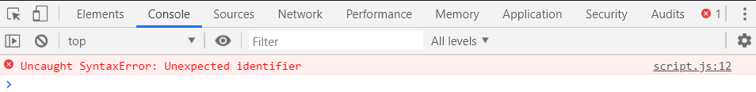
První program – chrome tools #5
CHYBA
SOUBOR:ŘÁDEK

Slide 13
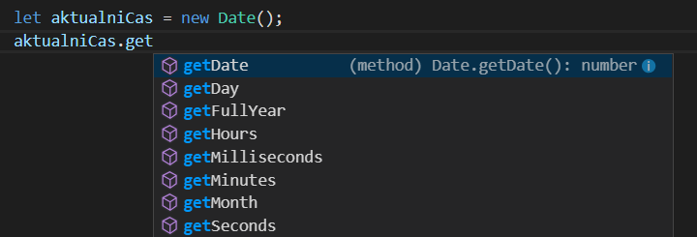
První program - objekt #7
Strukturovaná proměnná, která obsahuje více než jednu informaci
Může v sobě obsahovat funkce
Tvoří se slůvkem new NazevObjektu();
Do proměnné aktualniCas jsem vytvořil objekt Date()
Visual studio je chytré a ví, že je tam spousta funkcí, co se dá spustit

Slide 14
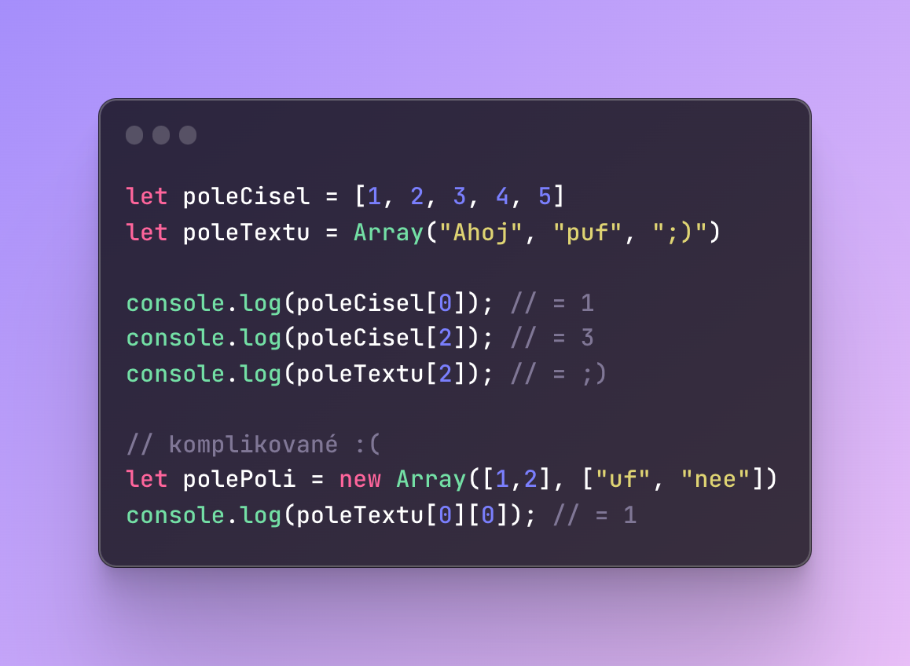
První program - pole #8
Je seznam za sebou jdoucích hodnot v jedné proměnné
Prvky lze jednoduše odebírat, přidávat, číst atd.
19 July 2023

Slide 15
První program – spojíme to #9
Ukázat VS code – index.html script.js
// Tady je pole možných odpovědí
let odpovedi = ["Rozhodně ano!", "Ani náhodou!", "Možná...", "Zeptej se později.", "Absolutně ne!", "Bez pochyby."];
// Teď uděláme funkci, která při položení otázky vybere náhodnou odpověď
function zeptejSeMagicka8Koule() {
// Získej otázku od uživatele
let otazka = prompt("Zeptej se magické 8 koule na otázku!");
// Zkontroluj, zda otázka není prázdná
if(otazka) {
// Teď potřebujeme vybrat náhodnou odpověď z našeho pole
let nahodnyIndex = Math.floor(Math.random() * odpovedi.length);
// Ukaž odpověď uživateli
alert("Magická 8 koule říká: " + odpovedi[nahodnyIndex]);
} else {
alert("Musíš položit otázku, abys dostal/a odpověď.");
}
}
// Pojďme hrát!
zeptejSeMagicka8Koule();
19 July 2023

Slide 16
Jak pokračovat?
Javascript 30 - challenge na 30 dní zábavnou formou, 10-90min na úkol např: hodiny, hra na bicí, video přehrávač, efekty s webkamerou, tref krtka, hlasová syntéza
https://javascript30.com/
Codewars - kódové soutěže např: spočítej výšku koček, řešitel sudoku, přežijete zombie apokalypsu?
https://www.codewars.com/
19 July 2023

